Slide 1
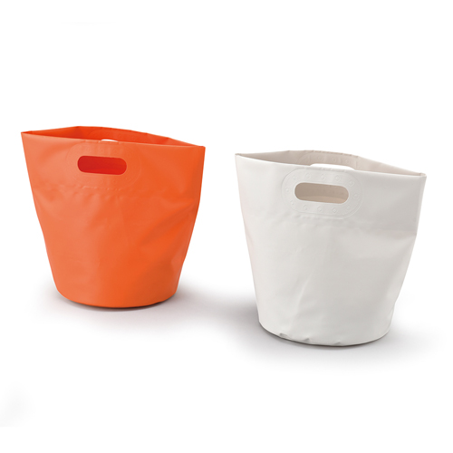
【提案書】
バケッグ
特徴
キャンプや災害の被災時などにバケツ代わりとして便利に活用できる約5～6リットルの水を入れられるバケッグです。カラーバリエーションはホワイトとオレンジの2色展開。
納期
納期スペース
仕様
素 材 ： ポリエステル(PVCコーティング)
サイズ ： 305×Φ235mm
包 装 ： ポリ入
お見積
お見積りスペース

